Slide 1
Родительское собрание на тему: «В школу с радостью»
Подготовил:
педагог дополнительного образования Тимакова Е.В.

Slide 2
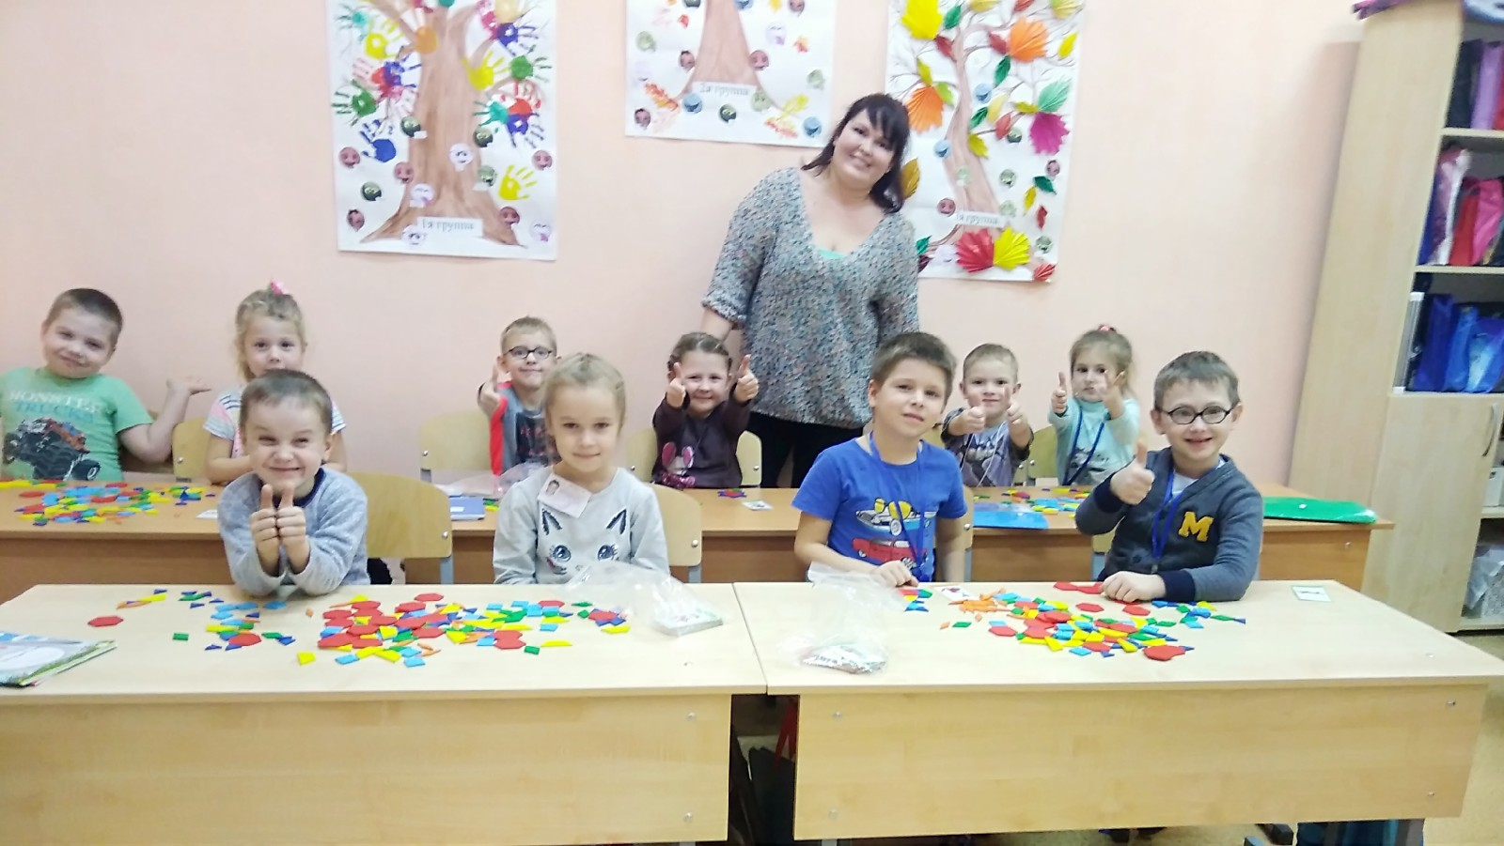
СВЕДЕНИЯ ОБ АВТОРЕ ПРЕЗЕНТАЦИИ
Тимакова Евгения Валериевна
педагог дополнительного образования
г. Щекино

Slide 3
Задачи собрания
Развитие коммуникативных умений родителей;
Выработка новых навыков взаимодействия с ребенком - будущим первоклассником;
Расширение возможностей понимания своего ребенка;
Развитие умения думать о себе и ребенке в позитивном ключе.

Slide 4
«Школа»
К школьной жизни должны быть психологически готовы не только дети, но и родители. Ведь от отношения родителей к школе напрямую зависят особенности школьной адаптации ребенка.
Подумайте с каким словом у вас ассоциируется слово «школа»?

Slide 5
«Серьезный момент»
О том, что начало обучения ребенка в школе – один из самых серьезных моментов в его жизни, знают все.
Но что значит «серьезный момент» ?

Slide 6
15 способов
похвалить
ребенка:
Молодец!
Хорошо сделано!
Супер !
Великолепно!
Здорово!
У тебя золотые
руки!
Отлично!
Умница!
Я бы так не
смогла!
Классно!
Вот это да!
Обалдеть!
Ух ты!
Я знала, что ты
сможешь!
Прекрасно!
Психологически родители должны быть готовы не только к трудностям, но и к успехам ребенка. Часто, хваля ребенка, взрослые словно боятся, что он зазнается или разленится. Но даже хваля ребенка за выполнение какого-либо задания, взрослые часто используют небольшой запас слов.

Slide 7
«Школьные объяснялки »
Что это?
Когда все дети занимаются, учатся;
Учитель вызывает к доске, задает задания домой, помогает;
Когда делают математику, читают букварь;
УРОК

Slide 8
«Школьные объяснялки »
К кому в школе обращаются?
Вежливо, по руке;
Подходят и говорят «можно вам задать вопрос?»;
На «вы» и по имени-отчеству;
К УЧИТЕЛЮ

Slide 9
«Школьные объяснялки »
Чтобы это получилось на уроке, нужно:
Хорошо себя вести;
Слушать учителя;
Поднять руку, встать из-за парты, сказать громко;
Привлечь к себе
внимание

Slide 10
«Школьные объяснялки »
Это нужно, чтобы:
Чтобы поесть и отдохнуть;
Чтобы выйти из-за парт, ходить по классу;
Приготовиться к другому занятию;
Вымыть доску;
ПЕРЕМЕНА

Slide 11
«Школьные объяснялки »
Этот предмет необходим каждому ученику
Тетрадка, книжка;
Записывают когда какой урок, отметки;
Туда пишут домашнее задание;
ДНЕВНИК

Slide 12
«Школьные объяснялки »
Что это?
Дети уезжают к бабушке, в Турцию, Болгарию;
Шесть недель отдыха от садика;
Школа отдыхает от детей, учитель в отпуске;
КАНИКУЛЫ

Slide 13
Список использованных ресурсов:
http://doshkolnik.ru/- Дошкольник
http://www.childpsy.ru/- Детская психология
http://www.moi-detsad.ru/konsultac.htm - Консультации для воспитателей
http://beautiful – all.narod.ru/deti/deti.html – Все лучшее – детям
http://www.ucheba.com/met_rus/k_doshvosp/title_main.htm- Образовательный портал ”Учеба ”раздел Дошкольное воспитание
http://www.solnet.ee/ «Солнышко»
http://pedlib.ru «Педагогическая библиотека» здесь размещены популярные и научные издания, учебники, статьи по педагогике

Slide 14
УСПЕХОВ ВАМ И ДЕТЯМ!!!
СПАСИБО ЗА ВНИМАНИЕ!!!

